Slide 1


CHÀO MỪNG CÁC EM ĐẾN VỚI BUỔI HỌC NGÀY HÔM NAY!

Slide 2

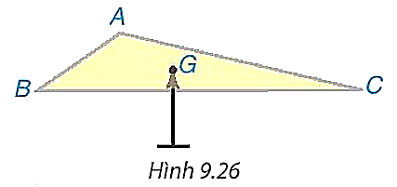

KHỞI ĐỘNG
Hình 9.26 mô phỏng một miếng bìa hình tam giác ABC đặt thăng bằng trên giá nhọn tại điểm G.
Điểm đó được xác định như thế nào và có gì đặc biệt?

Slide 3

CHƯƠNG IX. QUAN HỆ GIỮA CÁC YẾU TỐ TRONG MỘT TAM GIÁC
BÀI 34: SỰ ĐỒNG QUY CỦA BA ĐƯỜNG TRUNG TUYẾN, BA ĐƯỜNG PHÂN GIÁC TRONG MỘT TAM GIÁC

Slide 4

NỘI DUNG BÀI HỌC
Sự đồng quy của ba đường trung tuyến trong một tam giác
1
Sự đồng quy của ba đường phân giác trong tam giác
2

Slide 5
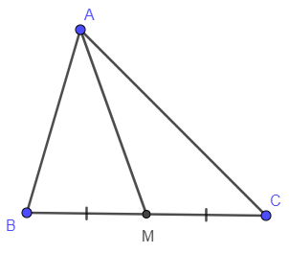
1. Sự đồng quy của ba đường trung tuyến trong một tam giác
Đường trung tuyến của tam giác
Đoạn thẳng AM nối đỉnh A của tam giác ABC với trung điểm M của cạnh BC, gọi là đường trung tuyến (xuất phát từ đỉnh A hoặc ứng với cạnh BC) của tam giác ABC (H.9.27)

Slide 6
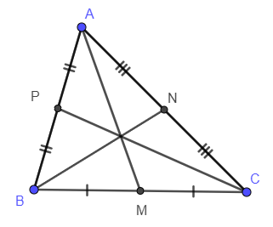

1. Sự đồng quy của ba đường trung tuyến trong một tam giác
?
Mỗi tam giác có mấy đường trung tuyến?
Trả lời:
Mỗi tam giác có 3 đường trung tuyến.
Thảo luận nhóm đôi

Slide 7

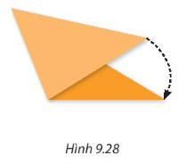
Sự đồng quy của ba đường trung tuyến
HĐ 1:
Hãy lấy một mảnh giấy hình tam giác, gấp giấy đánh dấu trung điểm của các cạnh. Sau đó, gấp giấy để được các nếp gấp đi qua đỉnh và trung điểm của cạnh đối diện (tức là các đường trung tuyến của tam giác). Mở tờ giấy ra, quan sát và cho biết ba nếp gấp (ba đường trung tuyến) có cùng đi qua một điểm không (H.9.28).
Kết quả:
Ba nếp gấp đi qua cùng một điểm.

Slide 8
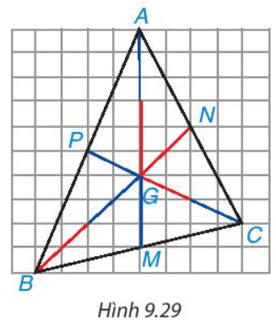


HĐ 2:
Trên mảnh giấy kẻ ô vuông, mỗi chiều 10 ô, hãy đếm dòng, đánh dấu các đỉnh A,B,C rồi vẽ tam giác ABC (H.9,29).Vẽ hai đường trung tuyến BN, CP, chúng cắt nhau tại G, tia AG cắt cạnh BC tại M.
AM có phải đường trung tuyến của tam giác ABC không ?
Hãy xác định các tỉ số
$$\frac{GA}{MA}; \frac{GB}{NB}; \frac{GC}{PC}$$

Slide 9
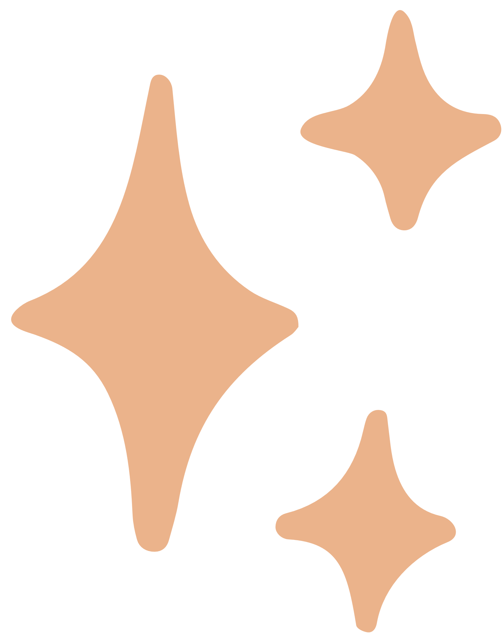
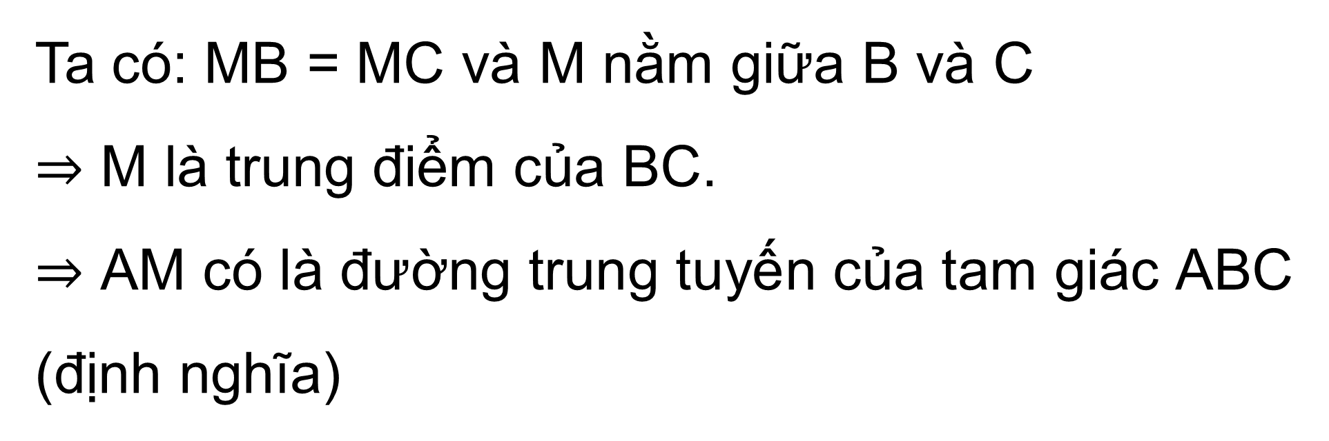



Giải
Ta có: MB = MC và M nằm giữa B và C
$⇒$ M là trung điểm của BC.
$⇒$ AM có là đường trung tuyến của tam giác ABC (định nghĩa)
Ta có:
$$\frac{GM}{MA}=\frac{6}{9}=\frac{2}{3}$$
$$\frac{GB}{NB}=\frac{2}{3}$$
$$\frac{GC}{PC}=\frac{2}{3}$$

Slide 10




KẾT LUẬN
Định lí 1:
Ba đường trung tuyến của một tam giác cùng đi qua một điểm(hay đồng quy tại một điểm). Điểm đó cách mỗi đỉnh một khoảng bằng độ dài đường trung tuyến đi qua đỉnh ấy.
$$\frac{2}{3}$$
!
Chú ý:
Điểm đồng quy của ba đường trung tuyến gọi là trọng tâm tam giác.

Slide 11
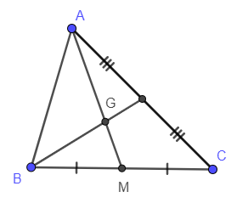
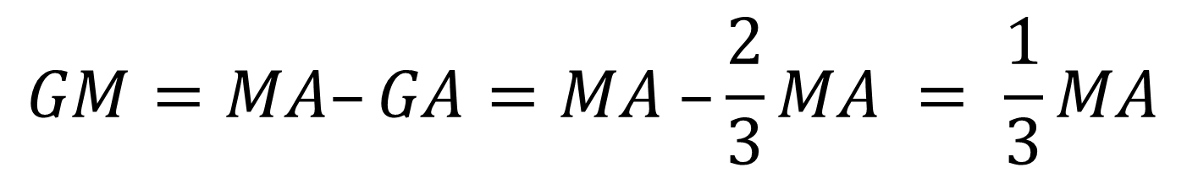
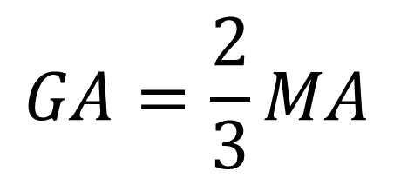
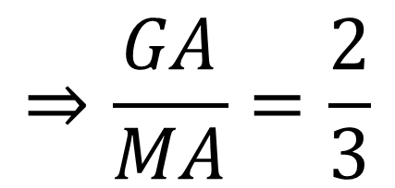
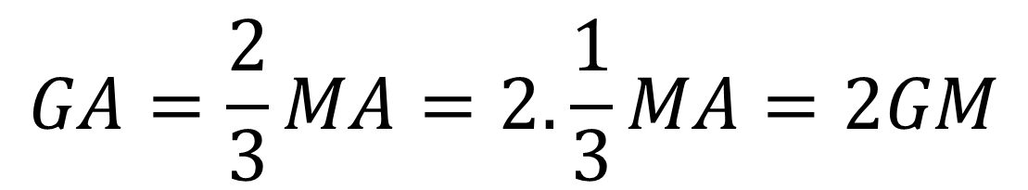
Ví dụ 1 (SGK – tr73)
Cho tam giác ABC với AM là trung tuyến và G là trọng tâm tam giác.
a) Chứng minh GA = 2GM.
b) Biết GM = 2 cm, tính GA.
Giải
a) Vì G là trọng tâm của tâm giác ABC
$$⇒\frac{GA}{MA}=\frac{2}{3}$$
$$GA=\frac{2}{3}MA$$
hay
Ta có:
$$GM=MA–GA=MA –\frac{2}{3}MA = \frac{1}{3}MA$$
Vậy
$$GA=\frac{2}{3}MA=2.\frac{1}{3}MA=2GM$$

Slide 12
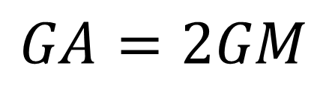
Ví dụ 1 (SGK – tr73)
Cho tam giác ABC với AM là trung tuyến và G là trọng tâm tam giác.
a) Chứng minh GA = 2GM.
b) Biết GM = 2 cm, tính GA.
Giải
b) Ta có:
$$GA=2GM$$
Khi GM = 2 cm thì GA = 4 cm.

Slide 13
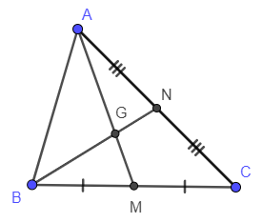

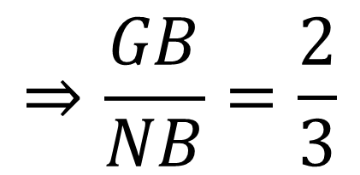
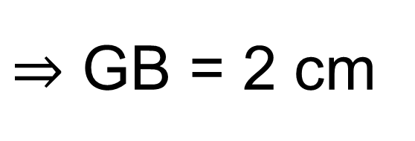
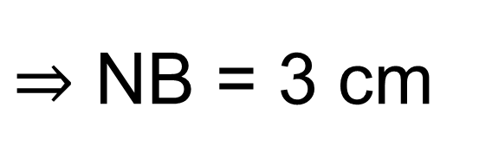
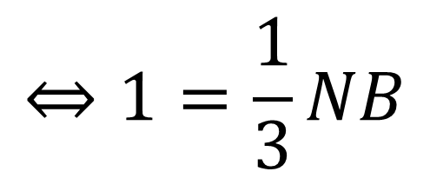
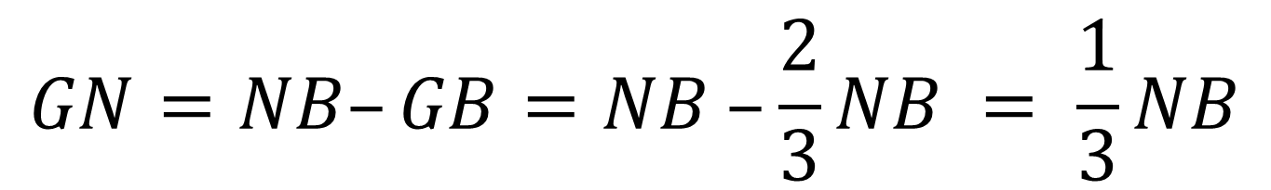
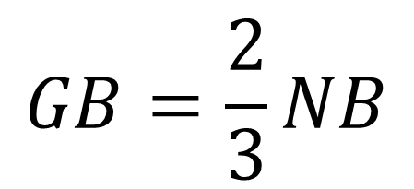
LUYỆN TẬP 1
Trong tam giác ABC ở Ví dụ 1, cho trung tuyến BN và GN = 1 cm. Tính GB và NB.
Giải
Vì G là trọng tâm của $∆$ABC (gt)
$$⇒\frac{GB}{NB}=\frac{2}{3}$$
$$GB=\frac{2}{3}NB$$
hay
Ta có:
$$GN=NB–GB=NB –\frac{2}{3}NB = \frac{1}{3}NB$$
$$⇔1=\frac{1}{3}NB$$
$⇒$ NB = 3 cm
$⇒$ GB = 2 cm

Slide 14

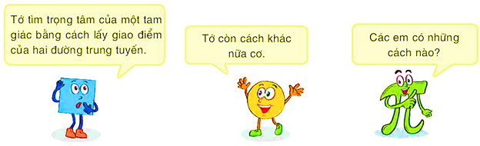

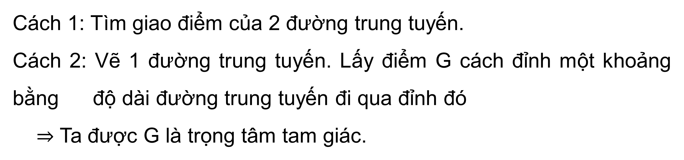
TRANH LUẬN
Cách 1: Tìm giao điểm của 2 đường trung tuyến.
Cách 2: Vẽ 1 đường trung tuyến. Lấy điểm G cách đỉnh một khoảng bằng độ dài đường trung tuyến đi qua đỉnh đó
$⇒$ Ta được G là trọng tâm tam giác.
$$\frac{2}{3}$$

Slide 15


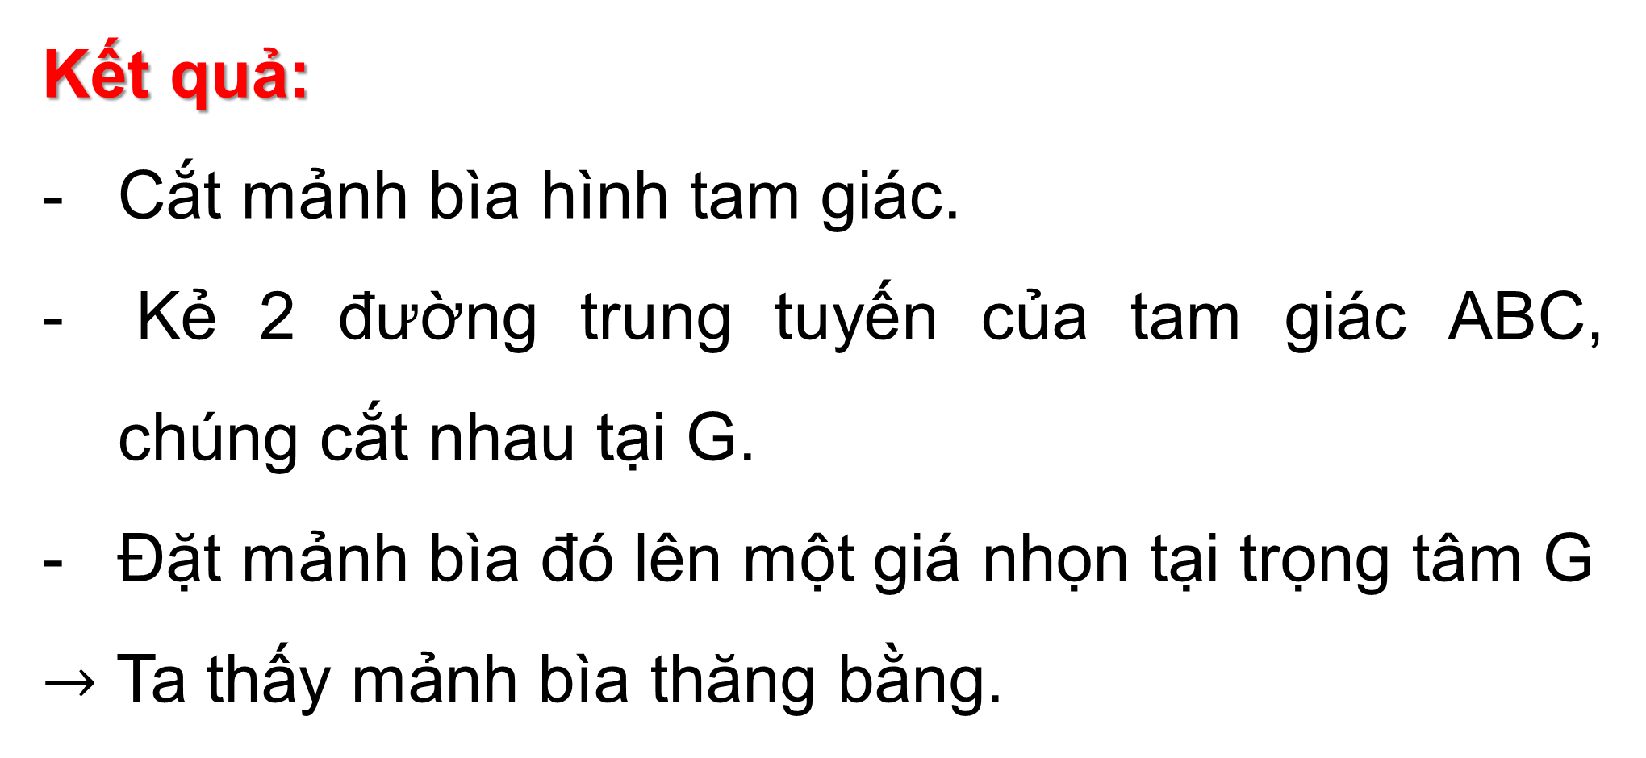
VẬN DỤNG 1
Trong tình huống mở đầu, người ta chứng minh được G chính là trọng tâm của tam giác ABC. Em hãy cắt một mảnh bìa hình tam giác. Xác định trọng tâm của tam giác và đặt mảnh bia đó lên một giá nhọn tại trọng tâm vừa xác định. Quan sát xem mảnh bìa có thăng bằng không.
Kết quả:
Cắt mảnh bìa hình tam giác.
Kẻ 2 đường trung tuyến của tam giác ABC, chúng cắt nhau tại G.
Đặt mảnh bìa đó lên một giá nhọn tại trọng tâm G
$→$ Ta thấy mảnh bìa thăng bằng.

Slide 16
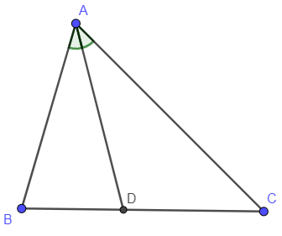
2. Sự đồng quy của ba đường phân giác trong tam giác
Đường phân giác của tam giác
Trong tam giác ABC, tia phân giác của góc A cắt cạnh BC tại điểm D thì đoạn thẳng AD được gọi là đường phân giác (xuất phát từ đỉnh A) của tam giác ABC (H.9.32)

Slide 17
?
Mỗi tam giác có mấy đường phân giác?
Trả lời:
Mỗi tam giác có 3 đường phân giác.
(Vì từ mỗi đỉnh của tam giác, ta kẻ được 1 đường phân giác của tam giác nên mỗi tam giác có 3 đường phân giác).
Thảo luận nhóm đôi

Slide 18
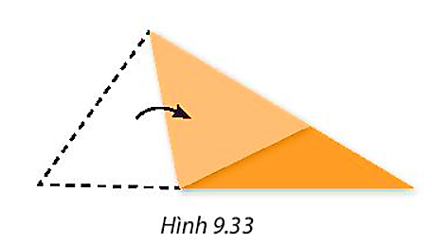
Sự đồng quy của ba đường phân giác
HĐ 3:
Cắt một tam giác bằng giấy. Hãy gấp tam giác vừa cắt để được ba đường phân giác của nó. Mở tờ giấy ra, hãy quan sát và cho biết ba nếp gấp đó có cùng đi qua một điểm không (H.9.33).
Kết quả:
Ba nếp gấp đi qua cùng một điểm.

Slide 19

KẾT LUẬN
Định lí 2:
Ba đường phân giác của một tam giác đồng quy tại một điểm. Điểm này cách đều ba cạnh của tam giác đó.

Slide 20
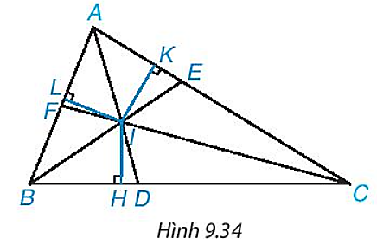
Ví dụ (SGK – tr75)
Trong tam giác ABC, các đường phân giác AD, BE, CF đồng quy tại I và IH = IK = IL.

Slide 21
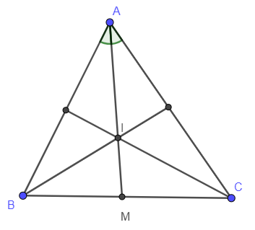
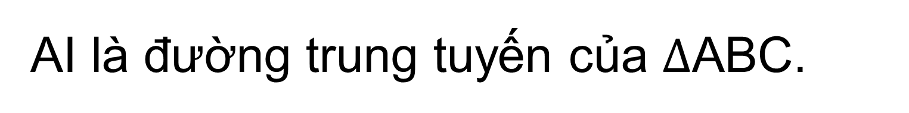
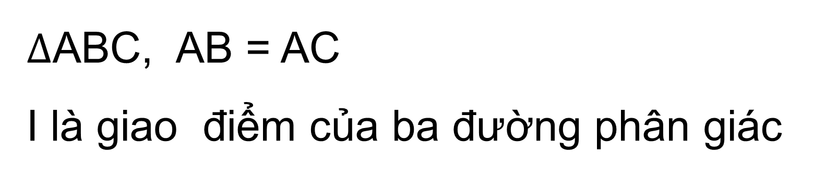
Ví dụ 2 (SGK – tr75)
Chứng minh rằng trong tam giác ABC cân tại A, giao điểm của ba đường phân giác nằm trên đường trung tuyến xuất phát tử đỉnh A (H.9.35)
$∆$ABC, AB = AC
I là giao điểm của ba đường phân giác
GT
KL
AI là đường trung tuyến của $∆$ABC.

Slide 22
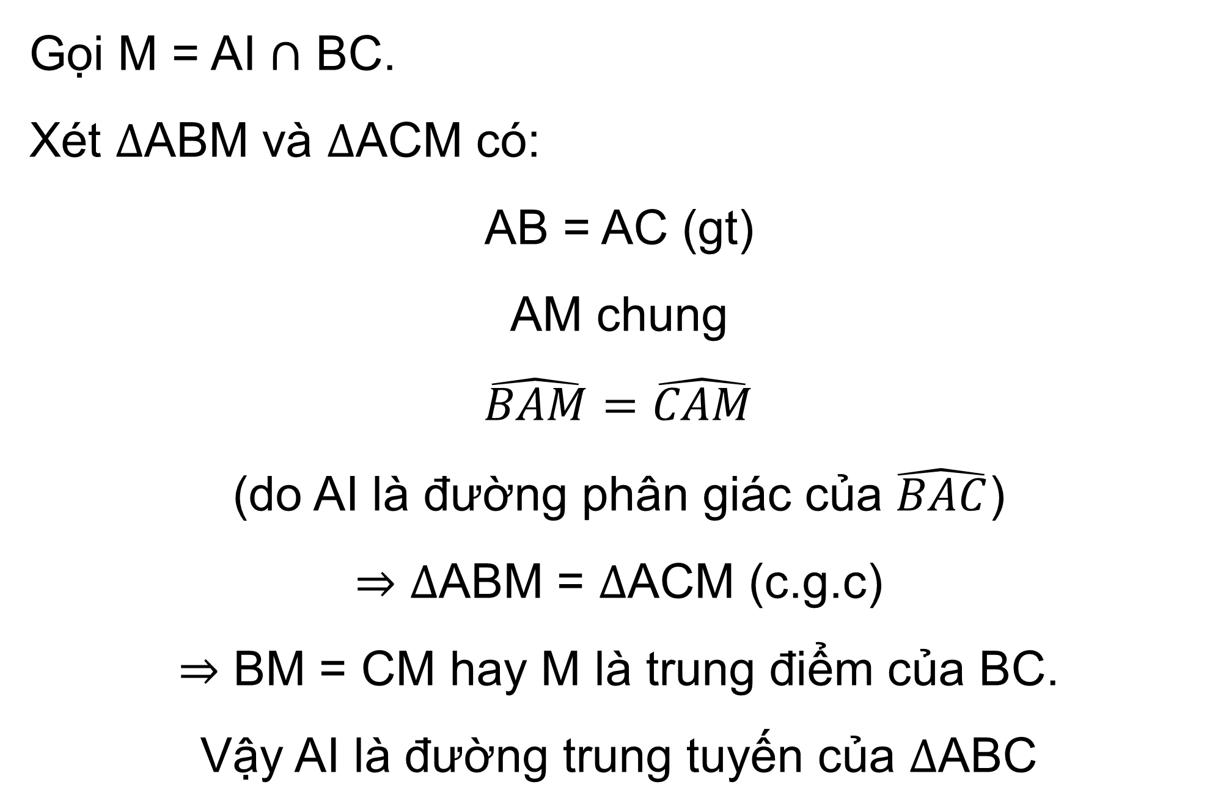
Giải
Gọi M = AI $∩$ BC.
Xét $∆$ABM và $∆$ACM có:
AB = AC (gt)
AM chung
$\hat{BAM}=\hat{CAM}$
(do AI là đường phân giác của $\hat{BAC}$)
$⇒$ $∆$ABM = $∆$ACM (c.g.c)
$⇒$ BM = CM hay M là trung điểm của BC.
Vậy AI là đường trung tuyến của $∆$ABC

Slide 23

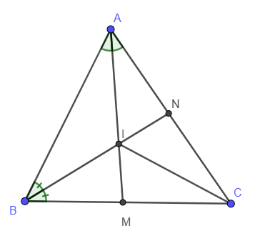
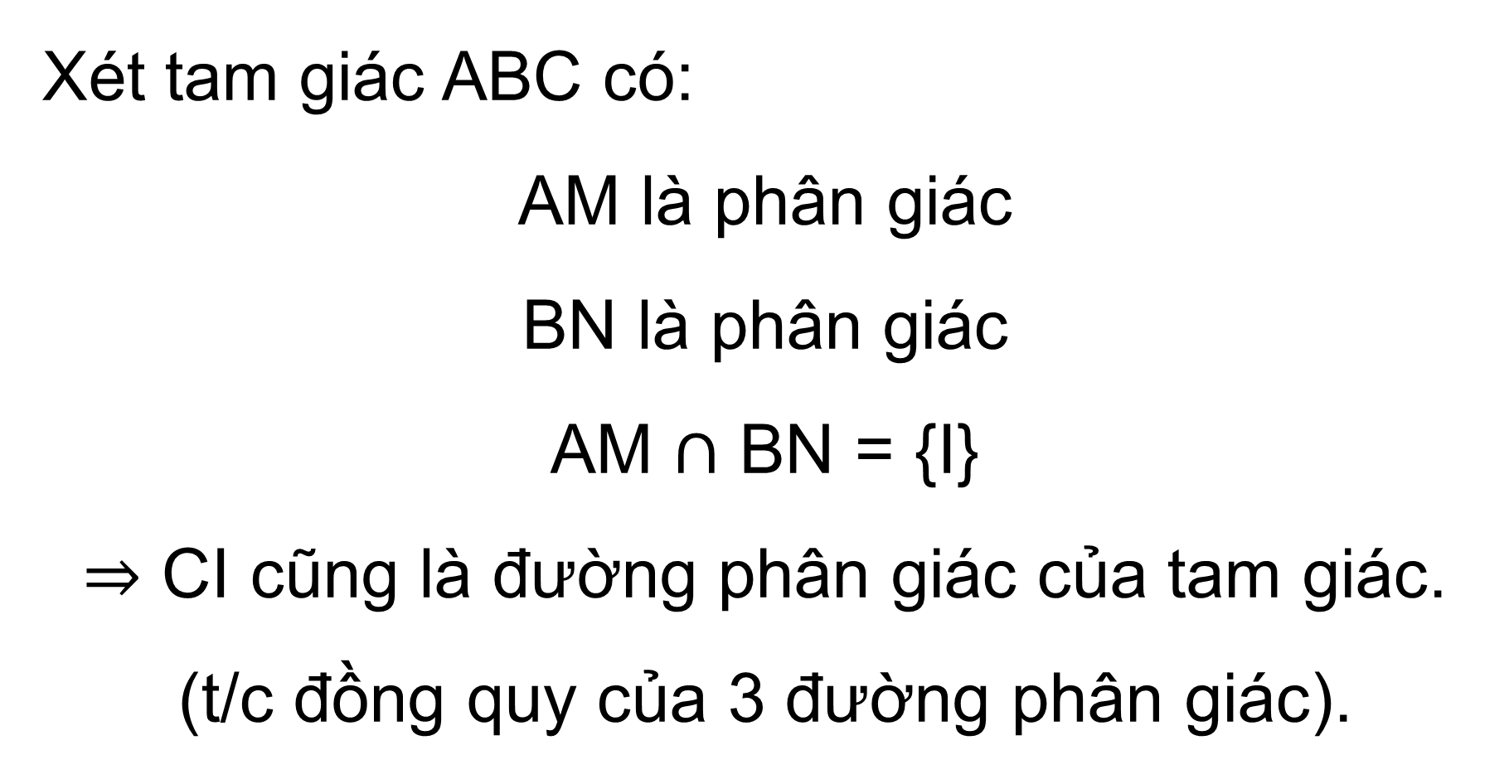
LUYỆN TẬP 2
Cho tam giác ABC có hai đường phân giác AM, BN cắt nhau tại điểm I. Hỏi CI có là đường phân giác của góc C không ?
Giải
Xét tam giác ABC có:
AM là phân giác
BN là phân giác
AM $∩$ BN = {I}
$⇒$ CI cũng là đường phân giác của tam giác. (t/c đồng quy của 3 đường phân giác).

Slide 24
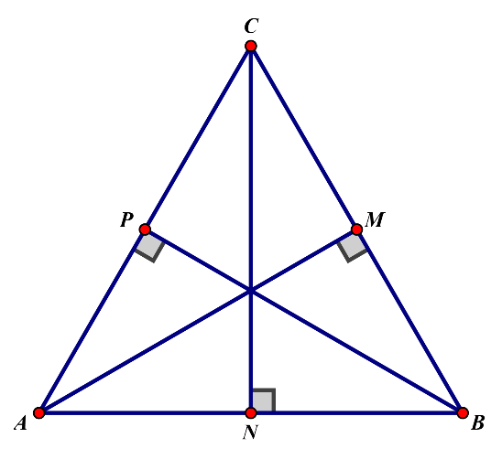
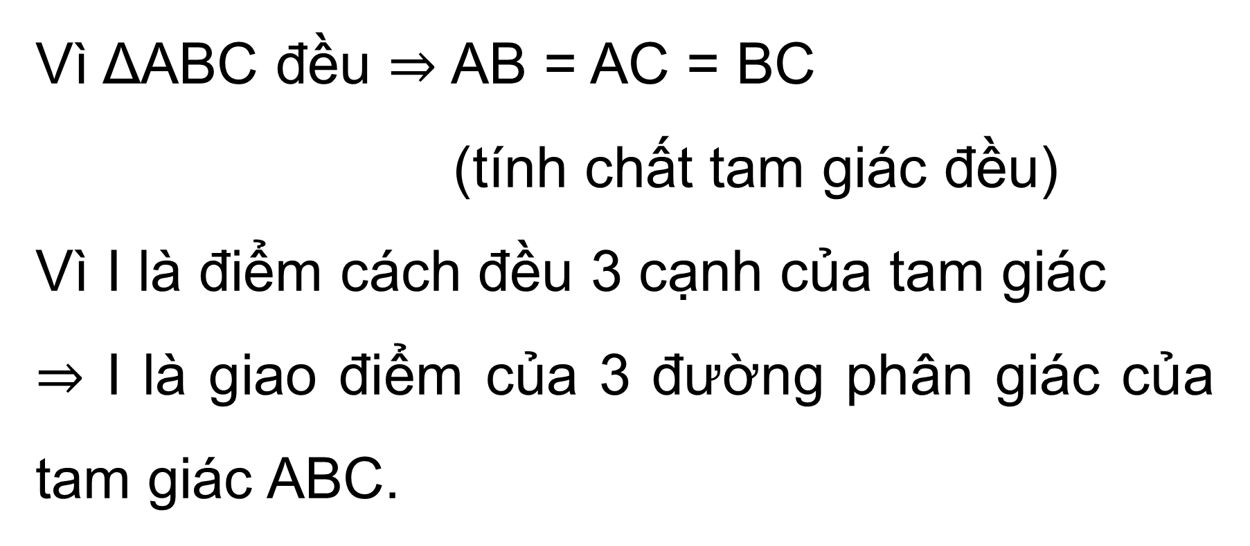
VẬN DỤNG 2
Chứng minh rằng trong tam giác đều, điểm cách đều ba cạnh của tam giác là trọng tâm của tam giác đó.
Giải
Vì ΔABC đều $⇒$ AB = AC = BC
(tính chất tam giác đều)
Vì I là điểm cách đều 3 cạnh của tam giác
$⇒$ I là giao điểm của 3 đường phân giác của tam giác ABC.

Slide 25
VẬN DỤNG 2
Chứng minh rằng trong tam giác đều, điểm cách đều ba cạnh của tam giác là trọng tâm của tam giác đó.
Giải
Áp dụng ví dụ 2, ta được, AI là đường trung tuyến của ΔABC
Tương tự, ta cũng được BI, CI là đường trung tuyến của ΔABC
Vậy I là giao điểm của ba đường đường trung tuyến của ΔABC nên I là trọng tâm của ΔABC.

Slide 26


CHÚ Ý
Tam giác đều là tam giác cân tại mỗi đỉnh của nó.
Trong tam giác đều, hai điểm đồng quy của các đường trung tuyến và của các đường phân giác

Slide 27
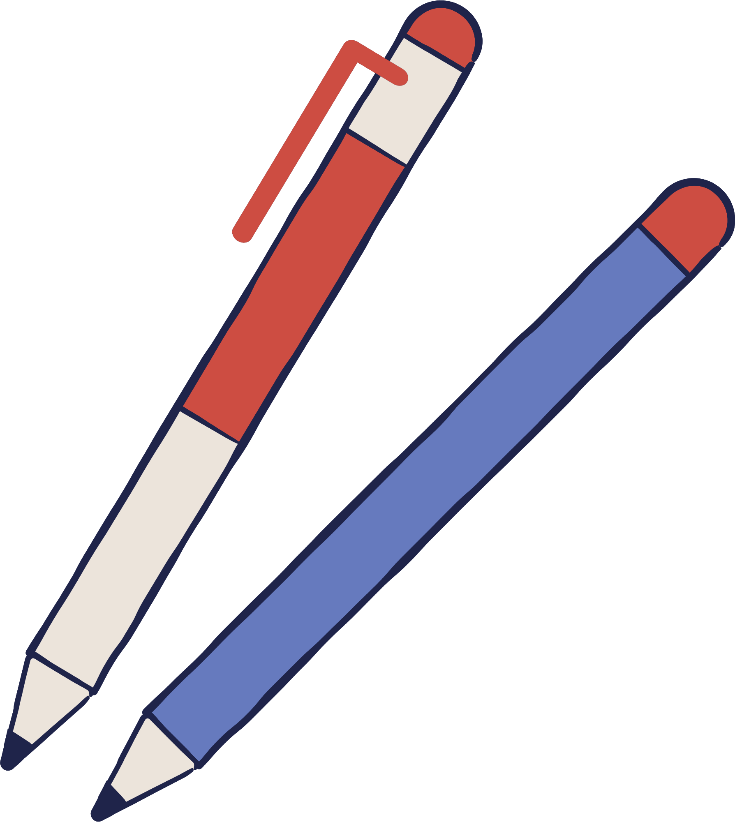
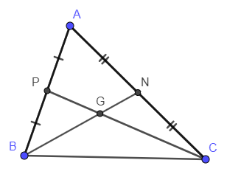
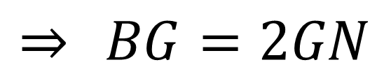
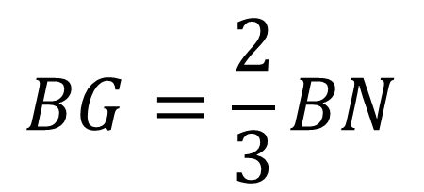
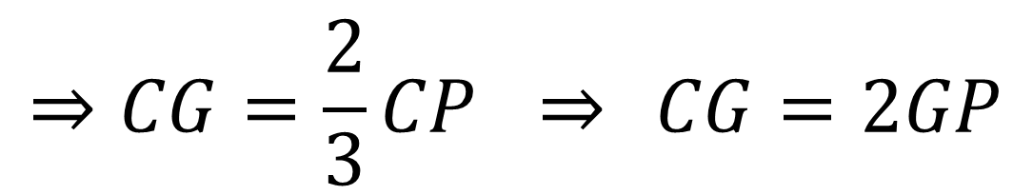
LUYỆN TẬP
Bài 9.20 (Tr76)
Cho tam giác ABC với hai đường trung tuyến BN,CP và trọng tâm G. Hãy tìm số thích hợp đặt vào dấu ''?'' để được các đẳng thức:
BG = ? BN, CG = ? CP; BG = ? GN, CG = ? GP
Giải
G là trọng tâm của tam giác ABC
$$⇒CG=\frac{2}{3}CP ⇒ CG=2GP$$
Tương tự :
$$BG=\frac{2}{3}BN$$
$$⇒ BG=2GN$$

Slide 28
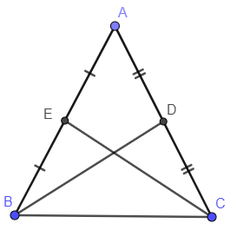
LUYỆN TẬP
Bài 9.21 (Tr76)
Chứng minh rằng:
a) Trong một tam giác cân, hai đường trung tuyến ứng với hai cạnh bên là hai đoạn thẳng bằng nhau.
b) Ngược lại, nếu tam giác có hai đường trung tuyến bằng nhau thì tam giác đó cân.
a)

Slide 29
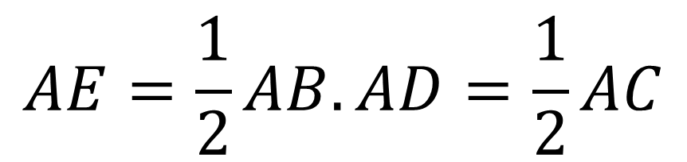
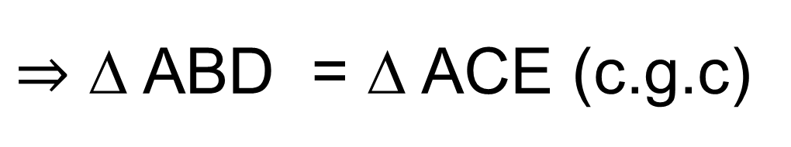
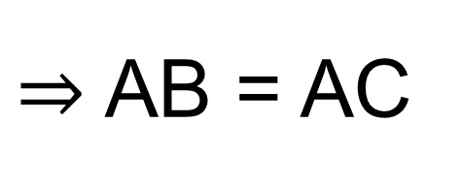
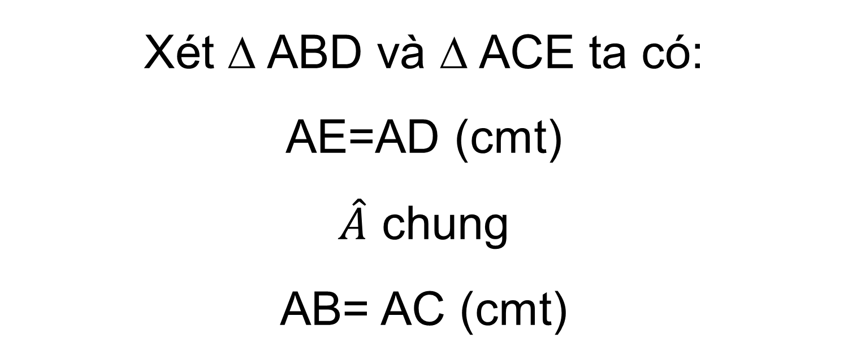
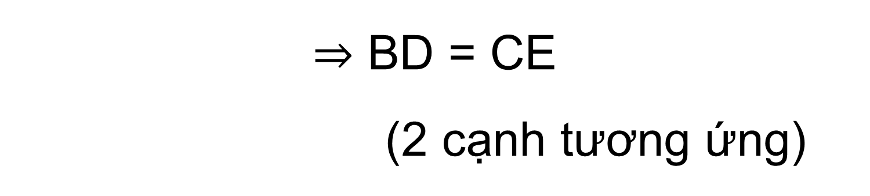
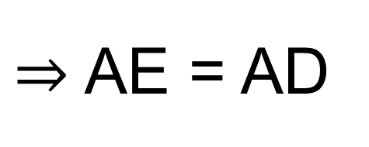
Giải
a)
$⇒$ AB = AC
Ta có: ∆ ABC cân tại A
BD và CE là trung tuyến với E là trung điểm của AB,
D là trung điểm của AC
Có :
$$AE=\frac{1}{2}AB.AD=\frac{1}{2}AC$$
$⇒$ AE = AD
Xét ∆ ABD và ∆ ACE ta có:
AE=AD (cmt)
$\hat{A}$ chung
AB= AC (cmt)
$⇒$ ∆ ABD = ∆ ACE (c.g.c)
$⇒$ BD = CE
(2 cạnh tương ứng)

Slide 30






b)
Giải
Gọi O là giao điểm của CE và BD
Ta có: CE và BD là 2 đường trung tuyến
$⇒$ O sẽ là trọng tâm của tam giác ∆ ABC
$$⇒BO=\frac{2}{3}BD; OD=\frac{1}{3}BD$$
$$⇒ CE=BD$$
$⇒$ $BO=CO;OD=OE$
$$CO=\frac{2}{3}CE; OE=\frac{1}{3}CE$$

Slide 31





Giải
b)
Xét ∆ EOB và ∆ DOC ta có:
BO = OC
OD = OE
$\hat{EOB}$ = $\hat{DOC}$ ( 2 góc đối đỉnh)
$⇒$ ∆ EOB = ∆ DOC
$⇒$ $EB = DC$
$$EB=\frac{1}{2}AB; DC=\frac{1}{2}AC$$
Có
$$⇒ AB= AC$$
$⇒$ ∆ ABC cân tại A

Slide 32




LUYỆN TẬP
Bài 9.22 (Tr76)
Cho tam giác ABC có các đường trung tuyến BM và CN cắt nhau tại G. Biết góc GBC lớn hơn góc GCB. Hãy so sánh BM và CN
Giải
Ta có: BM, CN là 2 đường trung tuyến cắt nhau tại G
$⇒$ G là trọng tâm của tam giác ABC
$$⇒BG=\frac{2}{3}BM; CG=\frac{2}{3}CN$$
(t/c trọng tâm) (1)
Trong tam giác GBC: $\hat{GBC}$ > $\hat{GCB}$

Slide 33

LUYỆN TẬP
Bài 9.22 (Tr76)
Cho tam giác ABC có các đường trung tuyến BM và CN cắt nhau tại G. Biết góc GBC lớn hơn góc GCB. Hãy so sánh BM và CN
Giải
Trong tam giác GBC: $\hat{GBC}$ > $\hat{GCB}$
$⇒$ CG > GB
(ĐL quan hệ giữa góc và cạnh trong tam giác) (2)
Từ (1) và (2) $⇒$ CN > BM

Slide 34


LUYỆN TẬP
Bài 9.23 (Tr76)
Kí hiệu I là điểm đồng quy của ba đường phân giác trong tam giác ABC. Tính góc BIC khi biết góc BAC = 120°
Giải
Có I là điểm đồng quy của ba đường phân giác trong tam giác ABC
$⇒$ AI, BI, CI lần lượt là đường phân giác của 3 góc $\hat{BAC}$, $\hat{ABC}$, $\hat{ACB}$
$\hat{BAC}$ = 120° $⇒$ $\hat{ABC}$ + $\hat{ACB}$ = 60°

Slide 35





Giải
$$\frac{1}{2}$$
Ta có : $\hat{IBC}$ = $\hat{ABC}$
$$\frac{1}{2}$$
$\hat{ICB}$ = $\hat{ACB}$
$⇒$ 2 $\hat{IBC}$ + 2 $\hat{ICB}$ = 60°
$⇒$ $\hat{IBC}$ + $\hat{ICB}$ = 30°
Xét trong tam giác IBC ta có:
$\hat{IBC}$ + $\hat{ICB}$ + $\hat{BIC}$ = 180°
$⇒$ $\hat{BIC}$ = 180° - 30°= 150°

Slide 36


50:50

Slide 37




Key
50:50
Câu 1. Cho tam giác ABC có G là trọng tâm tam giác, N là trung điểm AC. Khi đó BG = $\frac{2}{3}$ BN. Số thích hợp điền vào chỗ trống là :
A. $\frac{2}{3}$
B. $\frac{3}{2}$
C. 3
D. 2

Slide 38
Key
50:50
Câu 2. Chọn câu đúng
A. Trong một tam giác, đoạn thẳng nối từ đỉnh đến trung điểm cạnh đối diện là đường trung tuyến của tam giác
B. Các đường trung tuyến của tam giác cắt nhau tại một điểm
C. Trọng tâm của tam giác đó là giao của ba đường trung tuyến
D. Cả A, B, C đều đúng

Slide 39
Key
50:50
Câu 3. Điểm E nằm trên tia phân giác góc A của tam giác ABC ta có
A. E nằm trên tia phân giác góc B
B. E cách đều hai cạnh AB, AC
C. E nằm trên tia phân giác góc C
D. EB = EC

Slide 40

Key
50:50
Câu 4. Cho tam giác ABC có $\hat{A}$ = 70° , các đường phân giác của BE và CD của $\hat{B}$ và $\hat{C}$ cắt nhau tại I. Tính $\hat{BIC}$?
A. 125°
B. 100°
C. 105°
D. 140°

Slide 41

Key
50:50
Câu 5. Cho hình vẽ sau:
Biết GS = 1,5 cm. Tính NG
A. 1,5 cm
B. 3 cm
C. 2,25 cm
D. 1 cm

Slide 42




VẬN DỤNG
Bài 9.24 (Tr76)
Gọi BE và CF là hai đường phân giác của tam giác ABC cân tại A. Chúng minh BE = CF.
Giải
Có: ∆ABC cân tại A (gt)
$⇒$ AB = AC ; $\hat{ABC}$ = $\hat{ACB}$ (t/c tam giác cân) (1)
BE là đường phân giác của $\hat{ABC}$ (gt)
$$\frac{1}{2}$$
$⇒\hat{ABE}$ = $\hat{ABC}$ (2)

Slide 43






Giải
CF là đường phân giác của $\hat{ACB }$(gt)
$$\frac{1}{2}$$
$⇒$ $\hat{ACF}$ = $\hat{ACB}$ (3)
Từ (1), (2), (3) $⇒$ $\hat{ABE}$ = $\hat{ACF}$
Xét ∆ ABE và ∆ ACF, ta có:
$\hat{BAC}$ chung
AB = AC
$\hat{ABE}$ = $\hat{ACF}$
$⇒$ ∆ ABE = ∆ ACF (g.c.g)
$⇒$ BE = CF (2 cạnh tương ứng)

Slide 44
VẬN DỤNG
Bài 9.25 (Tr76)
Trong tam giác ABC, hai đường phân giác của các góc B và C cắt nhau tại D. Kẻ DP vuông góc với BC, DQ vuông góc với CA, DR vuông góc với AB
a) Hãy giải thích tại sao DP= DR
b) Hãy giải thích tại sao DP= DQ
c) Từ câu a và b suy ra DR= DQ. Tại sao D nằm trên tia phân giác của góc A

Slide 45


Giải
a) Ta có ∆ BPD và ∆ BRD đều là tam giác lần lượt vuông tại P và R (vì DR $⊥$ AB tại R; DP $⊥$ BC tại P)
Xét ∆ vuông BRD và ∆ vuông BPD ta có:
Cạnh BD chung
$\hat{DBR}$ = $\hat{DBP}$ ( BD là phân giác của $\hat{ABC}$ hay $\hat{RBP}$ )
$⇒$ ∆ BRD = ∆ BPD (ch – gn)
$⇒$ DR = DP (2 cạnh tương ứng)

Slide 46

Giải
b) Ta có ∆ CPD và ∆ CQD đều là tam giác lần lượt vuông tại P và Q (vì DP $⊥$ BC tại P; DQ $⊥$ BC tại Q)
Xét ∆ vuông CPD và ∆ vuông CQD ta có:
Cạnh chung CD
$\hat{PCD}$ = $\hat{QCD}$ ( CD là phân giác của $\hat{ACB}$ hay $\hat{QCP}$ )
$⇒$ ∆ CPD = ∆ CQD (ch – gn)
$⇒$ DR = DP (2 cạnh tương ứng)

Slide 47

Giải
c) Từ a và b ta có DR = DQ
Xét ∆ vuông ARD và ∆ vuông AQD ta có:
AD là cạnh chung
DR = DQ
$⇒$ ∆ ARD = ∆ AQD (ch – gn)
$⇒$ $\hat{RAD}$ = $\hat{QAD}$ (2 góc tương ứng)
$⇒$ D nằm trên đường phân giác của $\hat{BAC}$

Slide 48
HƯỚNG DẪN VỀ NHÀ
* Chuẩn bị trước
“Bài 35. Sự đồng quy của ba đường trung trực, ba đường cao của một tam giác”
* Ghi nhớ
kiến thức trong bài.
* Hoàn thành các bài tập trong SBT.

Slide 49



CẢM ƠN CÁC EM ĐÃ CHÚ Ý
LẮNG NGHE BÀI GIẢNG!
Tài liệu được chia sẻ bởi Website VnTeach.Com
https://www.vnteach.com
Một sản phẩm của cộng đồng facebook Thư Viện VnTeach.Com
https://www.facebook.com/groups/vnteach/
https://www.facebook.com/groups/thuvienvnteach/

